Slide 1
0. Organizace výuky Bi7541 Analýza dat na PC VLBS0621 Biostatistika
Anketa
Harmonogram výuky
Požadavky k ukončení
Instalace software Statistica

Slide 2
Kontakt
Jiří Kalina
A29 místnost 415 (Recetox)
kalina@mail.muni.cz
Vytvořil Institut biostatistiky a analýz, Masarykova univerzita

Slide 3
Organizace výuky
19. 9. 2016 úvod do analýzy dat
26. 9. 2016 typy dat + příprava dat – MS Excel
3. 10. 2016 MS Excel, zpracování větších objemů dat, tipy, triky, ovládání
10. 10. 2016 makra Visual Basic v MS Excel
17. 10. 2016 práce se software Statistica, popisné statistiky
24. 10. 2016 rozdělení pravděpodobnosti + principy statistického testování
31. 10. 2016 parametrické testy shody
7. 11. 2016 neparametrické testy shody
14. 11. 2016 analýza rozptylu
21. 11. 2016 kontingenční tabulky, X2 test,
28. 11. 2016 korelace, regrese
5. 12. 2016 cvičná písemka
12. 12. 2016 písemka
19. 12. 2016 opravná písemka

Slide 4
Podmínky pro splnění zkoušky
2 hodiny přednášky a cvičení týdně.
Účast je nepovinná a nezapisuje se.
Podklady ke cvičením a studijní materiály budou postupně zveřejňovány v ISu + pracovní sešity a řešení.
Podmínkou je získat alespoň 60 % bodů ze zápočtové písemky na min. 100 minut (jedna možnost opravy).
Klasifikace zápočtu: A 92 %–100 % B 84 %–91% C 76 %–83 % D 68 %–75 % E 60 %–67 % F 0 %–59 %

Slide 5
Inet MUNI – software Statistica
http://inet.muni.cz – přihlášení pomocí UČO a primárního hesla

Slide 6
Inet MUNI – software Statistica
Na hlavní stránce odkaz Software

Slide 7
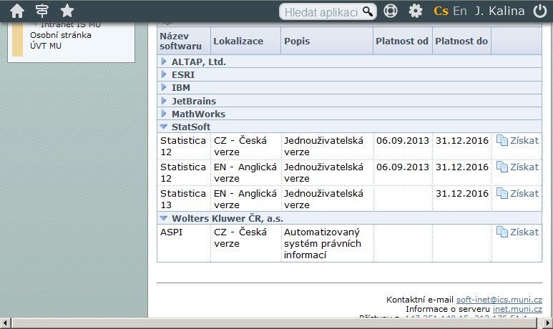
Inet MUNI – software Statistica
Po výběru verze dle libosti (doporučená 12 CZ): Získat

Slide 8
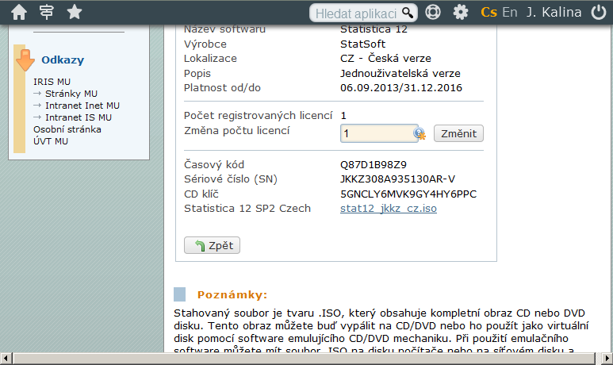
Inet MUNI – software Statistica
Kódy potřebné pro časově omezenou instalaci (rok 2016).

Slide 9
Daemon tools
Připojit diskovou jednotku (mount) pomocí Daemon tools.

